Slide 1
Усні обчислення

Slide 2
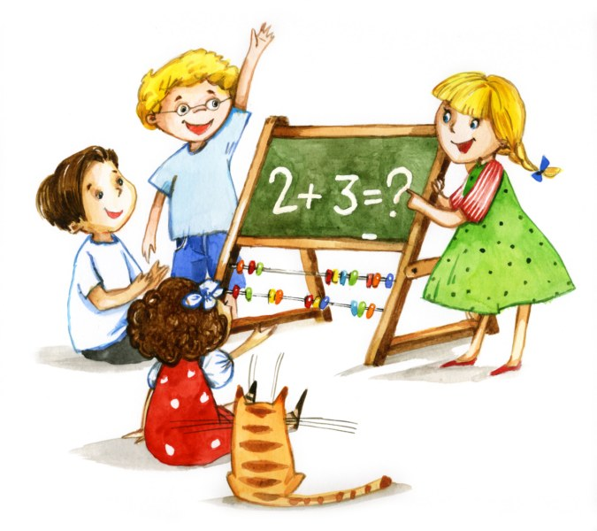
Будьте уважними

Slide 3
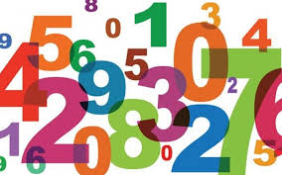
Обчисліть приклади

Slide 4

57 + 5
52
63
51
62

Slide 5
100 – 64
36
20
30
50

Slide 6
73 – 45
32
28
38
27

Slide 7
26 + 35
56
66
59
61

Slide 8
19 + 13
32
22
43
33

Slide 9
9 + 65
72
73
75
74

Slide 10
48 + 48
86
96
98
88

Slide 11
45 – 7
39
42
38
37

Slide 12
15 + 39
55
44
56
54

Slide 13
74 – 18
64
56
54
66

Slide 14
72 – 9
64
63
67
62

Slide 15
17 + 7
10
27
34
24

Slide 16
82 – 13
81
71
66
69

Slide 17
Молодці!

